Slide 1
Грубый корм и отходы полеводства
Пономарева Мария Евгеньевна
кандидат ветеринарных наук, доцент кафедры кормления животных и общей биологии Ставропольского ГАУ

Slide 2
Химический состав и питательность сена
Технологии заготовки сена
Травяная мука и резка
Солома злаковых и бобовых культур, способы повышения её поедаемости
Нетрадиционные грубые корма

Slide 3
Химический состав и питательность сена

Slide 4
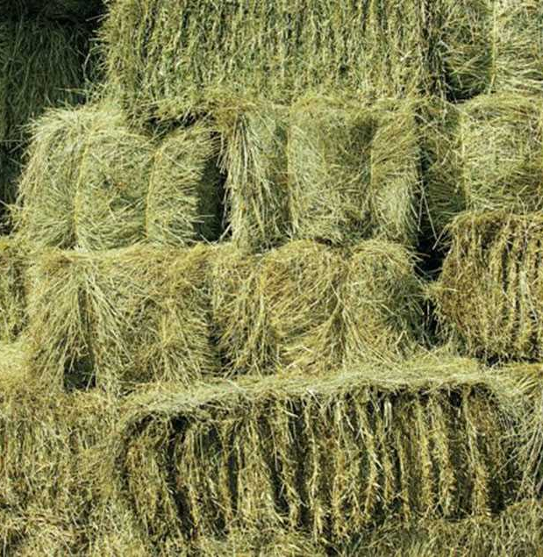
Химический состав и питательность сена
Сено – консервированный зеленый корм, полученный в результате естественной сушки или с помощью активного вентилирования, хорошая сохранность которого обеспечивается за счет физиологической сухости 16-17%.
Высушивание трав – самый древний способ их консервирования.

Slide 5
Химический состав и питательность сена
Состав | Ед. изм. | Сено естественное (степное) | Посевное сено
 |  |  | Суданки | Люцерны
Вода | % | 15 | 15 | 15
Протеин | % | 10,5 | 8,5 | 15,5
Жир | % | 3,1 | 2,5 | 2,2
Клетчатка | % | 27,5 | 24,5 | 24,5
БЭВ | % | 36,7 | 39,9 | 30,5
Зола | г/кг | 6,2 | 7,0 | 8,9
Кальций | г/кг | 6,5 | 4,8 | 13,0
Фосфор | г/кг | 2,3 | 2,1 | 2,3
Каротин | мг/кг | 15-20 | 15-20 | 30-40
ЭКЕ |  | 0,68 | 0,70 | 0,69

Slide 6
Химический состав и питательность сена
 | Злаковое | Бобовое
ПП, г | 50-60 | 70-100
Каротин, мг | 15-20 | 30-40
Д₂, МЕ | 400-800
Витамины Е, К и группа В, кроме В₁₂
Протеин – количество и качество от фазы развития при скашивании, погодные условия, состояние сухости растений при сборе.
Клетчатка – количество зависит от фазы вегетации при скашивании:
  до 25% хорошее сено,
  до 30% удовлетворительное,
  свыше 30% неудовлетворительное.
Каротин – содержание изменяется от фазы развития растения при скашивании, от продолжительности сушки под солнцем.
Переваримость питательных веществ 60-70%.
Питательность – 0,70 ЭКЕ.

Slide 7
Химический состав и питательность сена
Содержание и переваримость питательных веществ сена из многолетних злаков в зависимости от фазы вегетации трав
Фаза вегетации | В сухом веществе сена, % |  |  | Переваримость, %
 | протеи­на | клетчат­ки | БЭВ | протеи­на | клетчат­ки | БЭВ
Колошение — начало цветения | 10,3 | 34,3 | 43,6 | 68,1 | 70,3 | 72,1
Цветение | 9,3 | 37,7 | 46,0 | 60,0 | 63,1 | 69,4
После цветения | 6,6 | 34,4 | 50,5 | 46,9 | 55,2 | 65,2

Slide 8
Технологии заготовки сена

Slide 9
Технологии заготовки сена
Биохимические процессы, протекающие в растениях после их скашивания:
«голодный» обмен (до 38% влажности);
ферментативный распад питательных веществ до влажности 17-20%, самоконсервирование.
Потери при сушке сена, %
 | В сухом веществе | В общей питательности | В переваримом протеине
От процессов дыхания | 5 – 10 | 5 – 10 | 5 – 10
От механических причин | 5 – 10 | 10 – 20 | 10 – 15
От брожения в стогах | 5 – 10 | 10 – 15 | 5 – 10
ВСЕГО: | 15 - 30 | 25 – 45 | 20 – 35

Slide 10
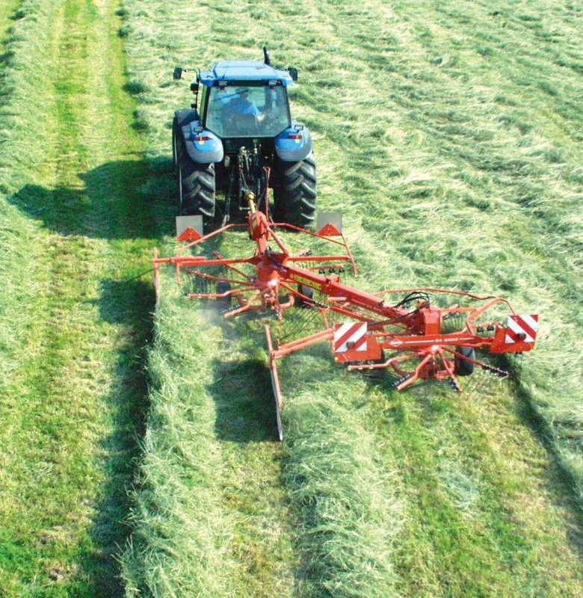
Технологии заготовки сена
Полевая сушка
Траву провяливают в прокосах до 40% влажности для злаковых и до 50% влажности для бобовых.
Досушивают в валках до 25-30% влажности.
Затем – в копнах до 16-17%.

Slide 11
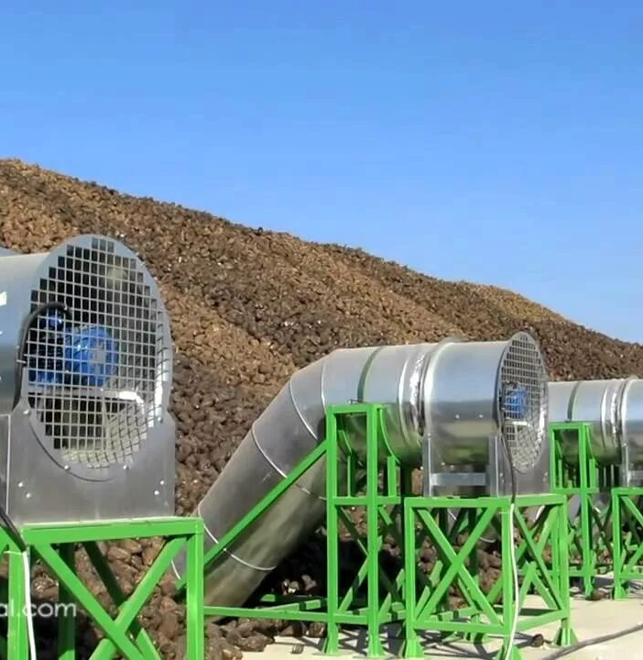
Технологии заготовки сена
Метод активного вентилирования
Скошенную массу провяливают в прокосах.
Затем в валках до влажности 35-40%.
Подсушенная сенная масса досушивается атмосферным или подогретым воздухом на вентиляционных коробах хранилищ.

Slide 12
Технологии заготовки сена
Использование химических консервантов:
соль – 5–20 кг/т сена;
органические кислоты (пропионовая, муравьиная, их смеси), пиросульфит натрия, концентрат низкомолекулярных кислот (КНМК) – 5-30 кг/т сена при влажности 22-35%;
безводный аммиак – 3% от массы сена.

Slide 13
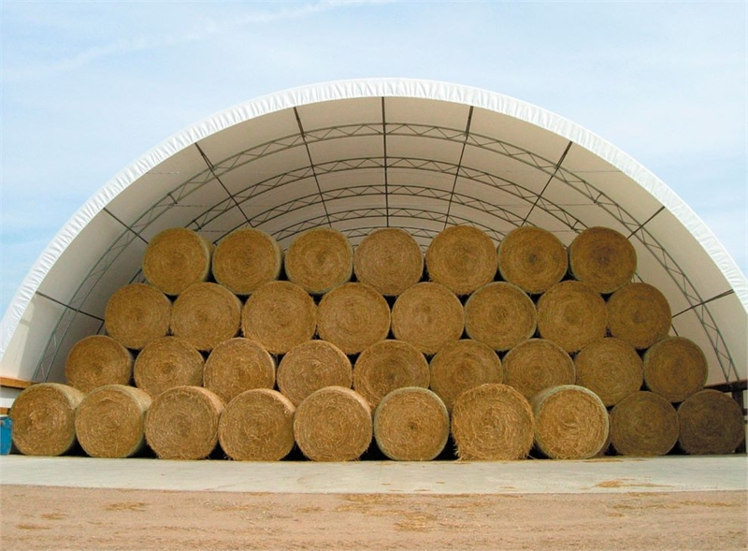
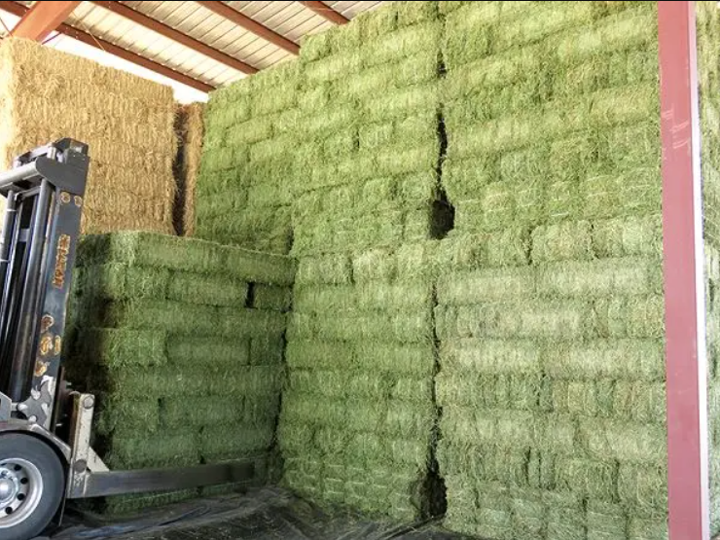
Технологии заготовки сена
Для длительного хранения пригодно лишь хорошо высушенное сено.
Хранят сено в стогах, скирдах, но лучше под крышей, в сенных сараях и под навесами. Считается, что потери сена за 8 месяцев хранения в стогах составляют 10-12%, в скирдах – 7-8%.
Самая высокая сохранность сена достигается при его хранении в сенохранилищах, где потери не превышают 4%.

Slide 14
Виды и классы сена
Сено
Посевное
Природных сенокосов
I тип
II тип
Бобовое
Злаково-бобовое
Многолетних злаков
Однолетних злаков
Горное, суходольных лугов, заливных лугов, лесное, болотное, степное

Slide 15
Виды и классы сена: Посевное
I тип
Бобовое сено:
1 класс – не менее 80% бобовых
2 класс – не менее 70% бобовых
3 класс – не менее 60% бобовых
Злаково-бобовое сено:
1 класс – не менее 30% бобовых
2 класс – не менее 20% бобовых
3 класс – не менее 15% бобовых
II тип
Злаковое сено:
1 класс – не менее 80% основных злаковых трав
2 класс – не менее 70% основных злаковых трав
3 класс – не менее 60% основных злаковых трав

Slide 16
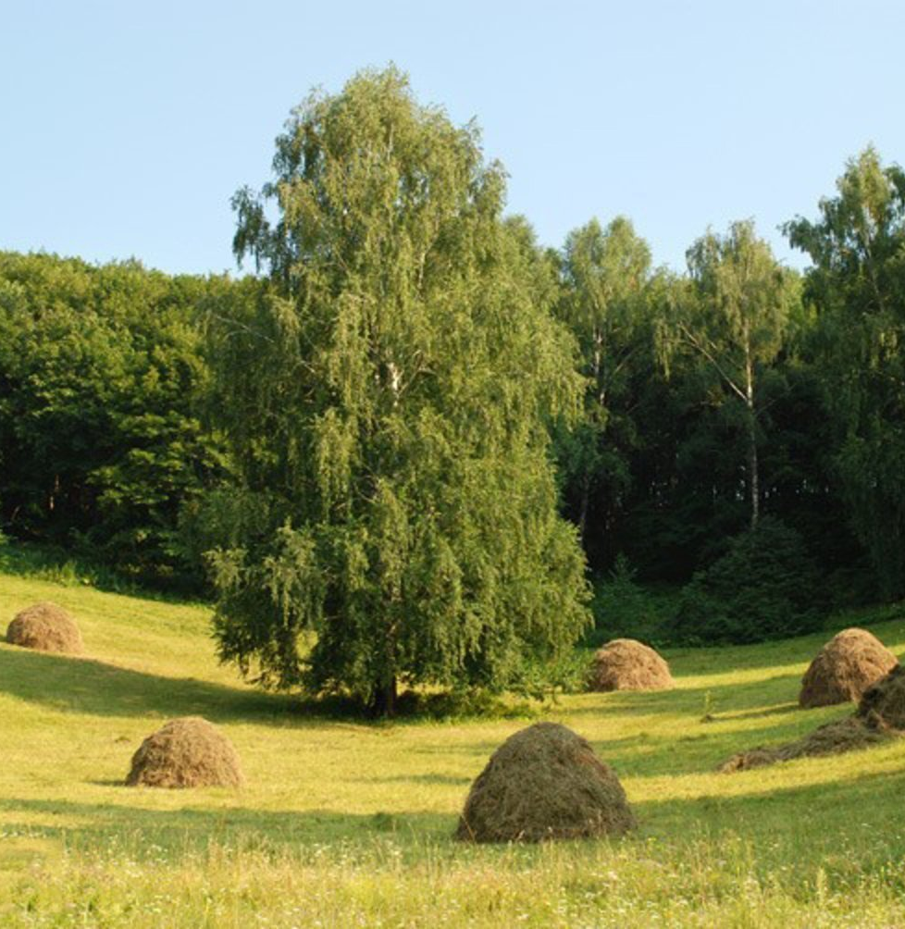
Виды и классы сена: Природных сенокосов
Сено природных сенокосов:
горное,
суходольных лугов,
заливных лугов,
лесное,
болотное,
степное.

Slide 17
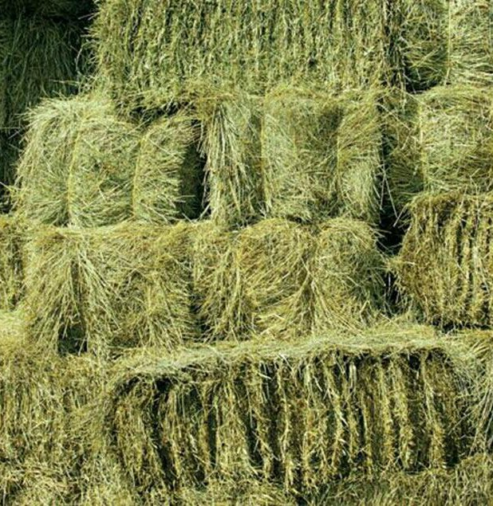
Виды и классы сена
Бобовое сено:
содержит 0,5-0,6 ОКЕ в 1 кг корма (6,8-7,6 МДж обменной энергии),
на 1 ОКЕ приходится 150-220 г переваримого протеина.
Злаковое сено:
содержит в 1 кг 0,45-0,55 ОКЕ (6,8-7,4 МДж обменной энергии)
40-50 г переваримого протеина (в СВ до 18-22%).
Сено суходольных лугов:
содержит в 1 кг 0,45-0,50 ОКЕ
40-48 г переваримого протеина.

Slide 18
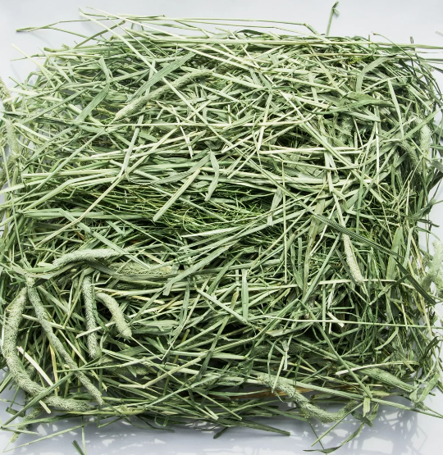
Виды и классы сена
Любое сено по качеству может быть трех классов:
1 класс:
несъедобные травы – не более 5%
сорные примеси – не более 1%
2 класс:
несъедобные травы – не более 10%
сорные примеси – не более 2%
3 класс:
несъедобные травы – не более 15%
сорные примеси – не более 3%

Slide 19
Травяная мука и резка

Slide 20
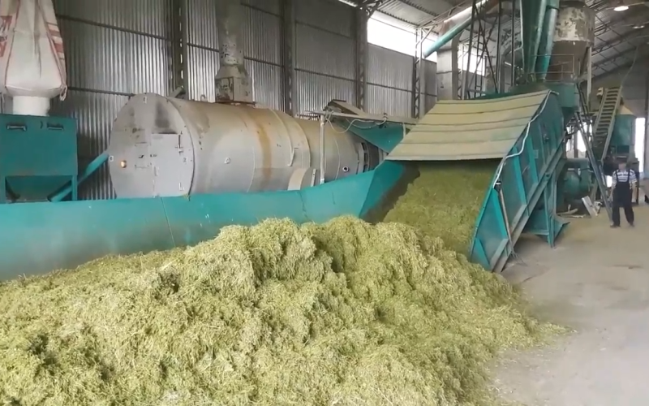
Приготовление сенной (травяной) муки
Технологические операции:
скашивание с одновременным измельчением зеленой массы до частиц не более 3см;
подача сырья в сушильный агрегат;
высушивание сырья до кондиционной влажности – 9-12%;
гранулирование;
охлаждение.

Slide 21
Травяная мука и резка
ГОСТ (18691-83) на травяную муку (извлечение)
Показатели | Норма для классов
 | Первого | второго | третьего
Цвет и запах | Темно-зеленый, зеленый, без признаков горелости, без затхлого, плесневелого, гнилостного запахов
Влажность, % | 9-12
Сырого протеина в СВ, % | 19 | 16 | 13
Сырой клетчатки в СВ, % | 23 | 26 | 30
Каротина в 1 кг, мг | 210 | 160 | 100
Токсичность | не допускается
Диаметр гранул, мм | 4,7-25,0
Питательная ценность: ОКЕ – 0,7; ЭКЕ – 0,85.
Переваримый протеин – до 120 г, высокая БЦП.
Содержатся все витамины или их провитамины.
Неизвестные факторы (как и в траве) активизируют половую активность самцов и самок, усвоение азота карбамида.

Slide 22
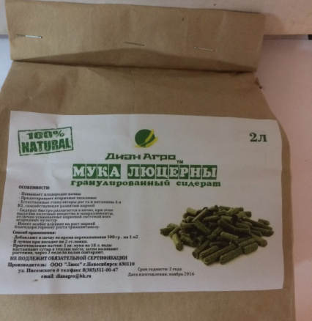
Травяная мука и резка
Факторы сохранности каротина:
Влажность муки и окружающего воздуха. Оптимальной влажностью травяной муки после сушки считается 12%, а влажность складского помещения – 67-75%.
Температура. Каждый градус повышения температуры увеличивает на 7% потерю каротина.
Доступ кислорода и света.
Соприкосновение с ионами металлов, солями микроэлементов и перекисями.
Воздействие продуктов жизнедеятельности микроорганизмов.

Slide 23
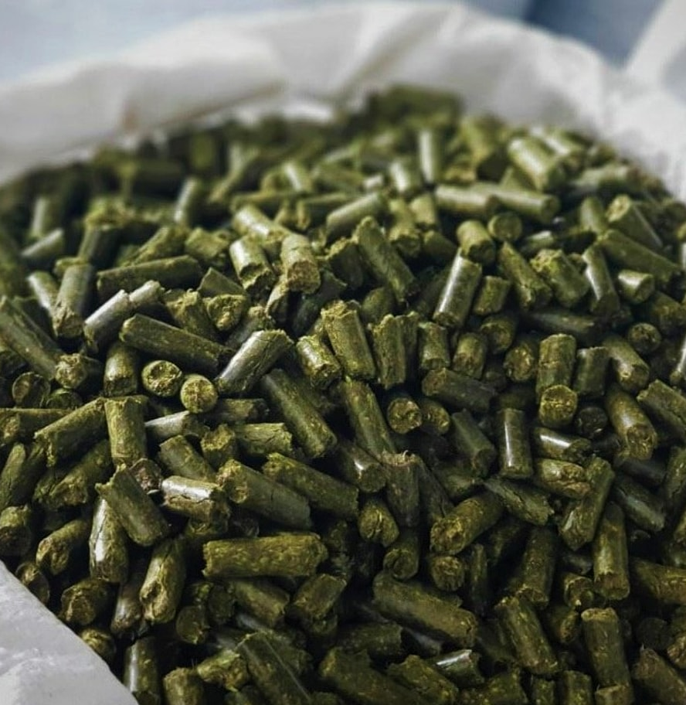
Травяная мука и резка
Приемы сохранения качества муки:
Гранулирование
Упаковка
Применение антиокислителей
Хранение в герметических складах с наполнением инертными газами, азотом, углекислым газом
Гамма-облучение для стабилизации легкопереваримых питательных веществ

Slide 24
Солома злаковых и бобовых культур, способы повышения её поедаемости

Slide 25
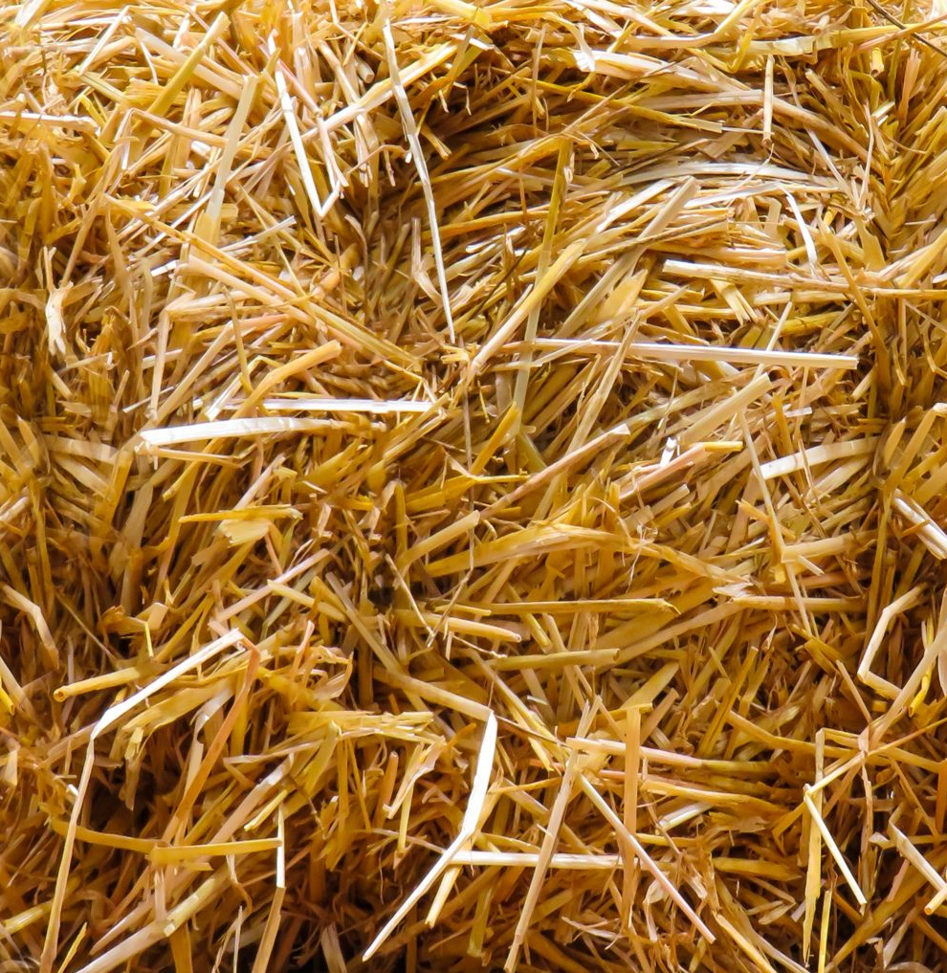
Питательная ценность соломы
Солома – грубый корм, получаемый из злаковых и бобовых культур после обмолота зерна.
Клетчатка – оболочка растительной клетки, представляющая собой лигнин – целлюлозный комплекс, 30-45%
Протеин 4-7%
Жир 1,5-3,0%
Переваримость питательных веществ низкая:
  клетчатка – 40-45%,
  БЭВ – 35-40%,
  протеин – 17-20%.

Slide 26
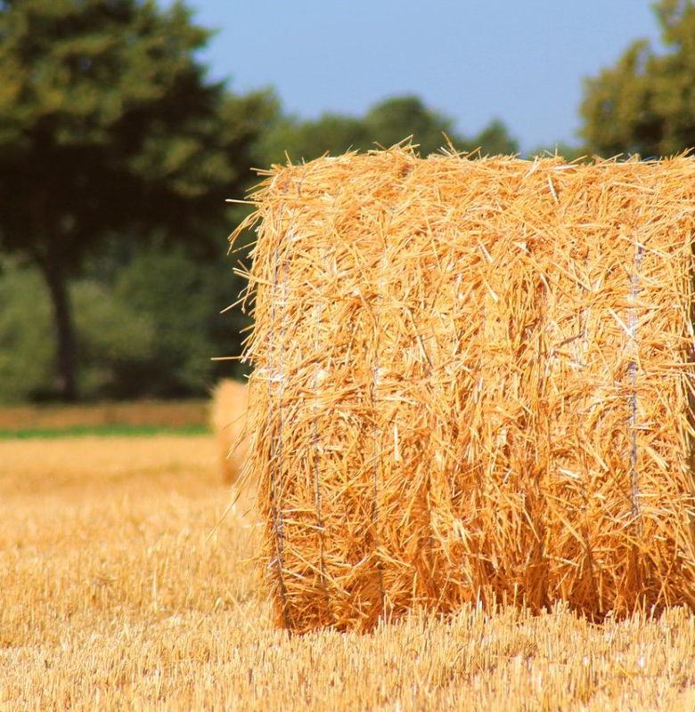
Питательная ценность соломы
Питательность 1 кг соломы:
злаковых культур
  0,2-0,35 кормовых единиц
  20-22 г ПП
бобовых
  0,13-0,14 кормовых единиц
  26-35 г ПП.

Slide 27
Питательная ценность соломы
Солома | Содержится, % |  |  |  |  | В 1 кг содержится
 | Протеина | Жира | Клетчатки | БЭВ | Золы | ОКЕ | ЭКЕ
Просяная | 6,8 | 2,0 | 27,8 | 40,6 | 6,8 | 0,40 | 0,59
Ячменная | 4,6 | 1,8 | 33,6 | 39,2 | 5,8 | 0,34 | 0,57
Овсяная | 4,0 | 1,9 | 34,3 | 39,0 | 5,8 | 0,31 | 0,48
Пшеничная | 4,5 | 1,6 | 41,0 | 36,8 | 5,4 | 0,20 | 0,45
Соевая | 5,7 | 2,0 | 38,7 | 34,4 | 4,2 | 0,38 | 0,65
Гороховая | 6,5 | 2,3 | 38,5 | 31,4 | 6,2 | 0,30 | 0,57
Люцерны | 7,4 | 1,3 | 37,3 | 33,7 | 5,3 | 0,20 | 0,35
Клеверная | 5,9 | 2,2 | 38,0 | 29,9 | 4,1 | 0,17 | 0,30

Slide 28
Способы повышения поедаемости соломы
Способы подготовки к скармливанию:
Физические
  измельчение (2-5 см),
  запаривание (90°С, 2-3 часа),
  сдабривание (корнеплоды, силос, свежий жом, патока, барда, 1% р-ром NaCl).
Химические
  обработка растворами едкого натра, кальцинированной содой, аммиачной водой (увеличивается питательность в 1,5-2,0 раза).
Биологические
  силосование соломы с зелеными кормами,
  дрожжевание,
  закваски (пропионовые и молочнокислые бактерии, 10 г/т),
  молочная сыворотка (150-200 л/т).

Slide 29
Нетрадиционные грубые корма

Slide 30
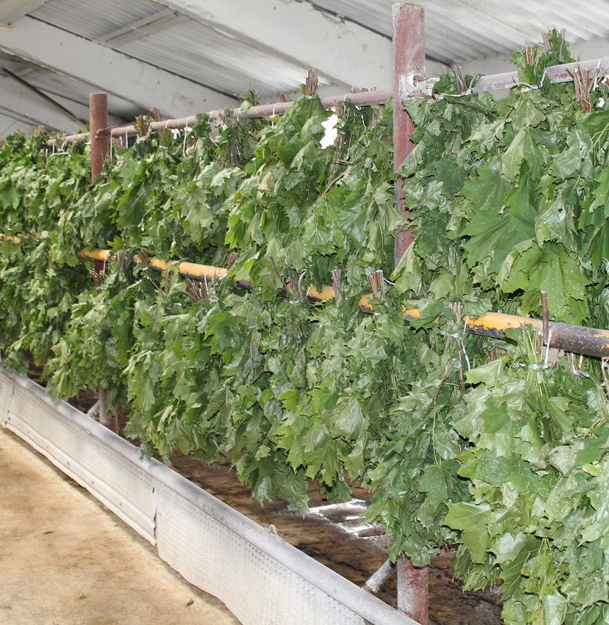
Нетрадиционные грубые корма
Нетрадиционный грубый корм:
веточный корм,
стержни кукурузных початков,
корзинки подсолнечника,
хлопковая шелуха,
подсолнечная лузга

Slide 31
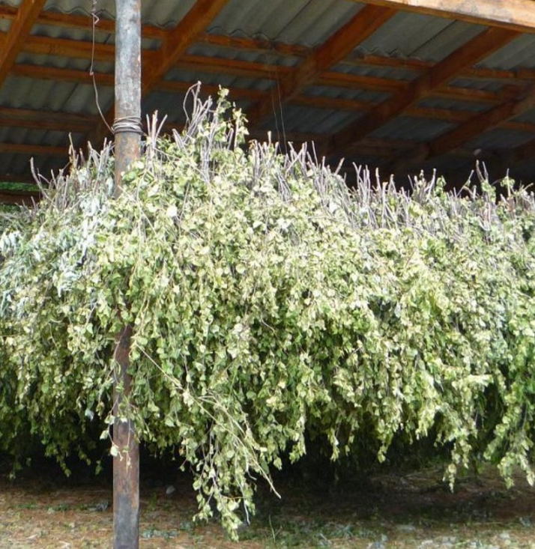
Веточный корм
Сырье – побеги, поросль текущего года: береза, осина, липа, тополь, клен, ясень, ольха, лещина, вяз.
Ограничено: бук, ива, дуб
Не используют: крушина, волчьи ягоды, бузина, бересклет.
Переваримость сухого вещества до 50%
Питательность: ОКЕ – 0,12-0,19; ЭКЕ – 0,18-0,26.
Использование – замена до 30% грубого корма или силоса.
Подготовка к скармливанию: запаривание, измельчение, силосование.

Slide 32

Хвоя
Хвоя – витаминная мука, в 1 кг:
100-180 мг каротина,
витамин С ,
витамины группы В
Питательность:
0,30 ОКЕ,
0,37 ЭКЕ,
10-15 г переваримого протеина

Slide 33
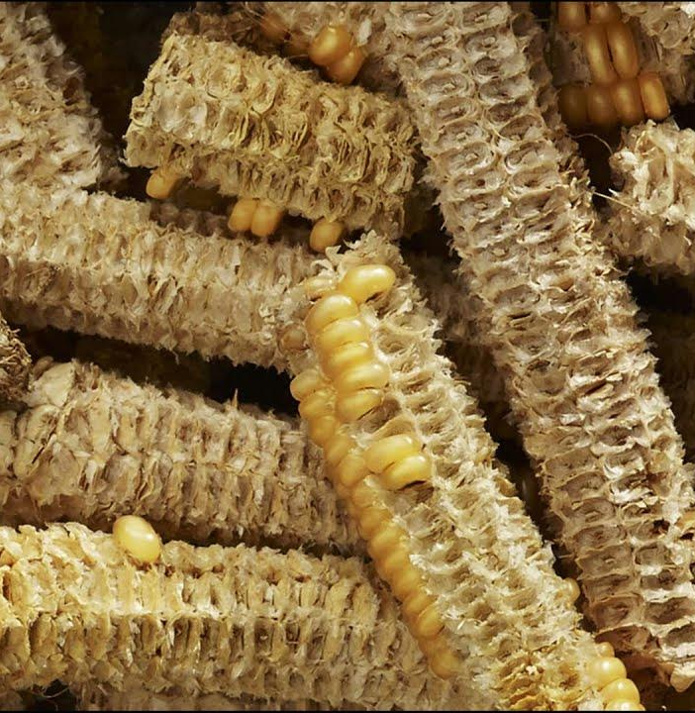
Кукурузные початки
По питательности значительно превосходят озимую солому и не уступают хорошей яровой.
В 1 кг сухих стержней содержится 0,35‑0,37 кормовых единиц и 15 г ПП.

Slide 34
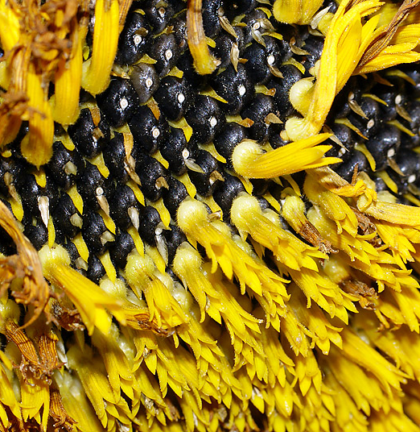
Корзинки подсолнечника
Влажность 35-40%
В 1кг 0,6-0,65 к.е.
Хранят в виде силоса или в сушеном виде.

Slide 35
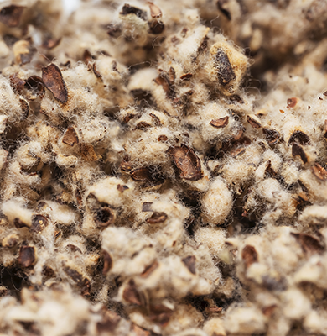
Хлопковая шелуха
По питательности можно приравнять к озимой соломе
СК до 45%
СП – 4-5%
Используют в запаренном виде.

Slide 36
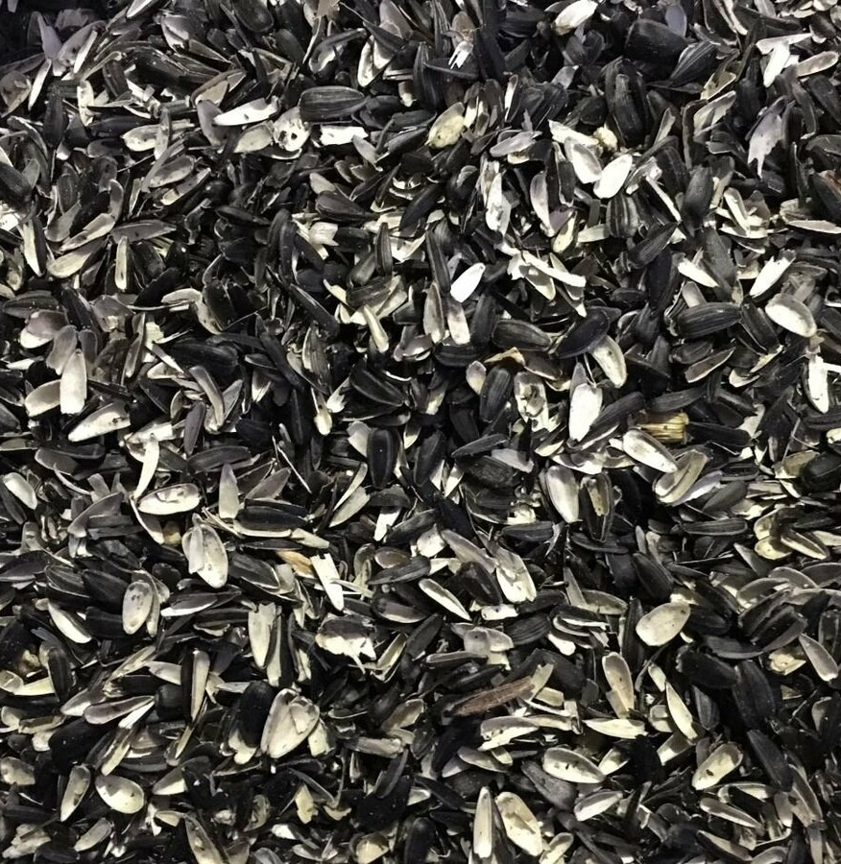
Подсолнечная лузга
Состав лузги:
сырая клетчатка – 52-58%,
БЭВ – 33-40%,
протеин – 3,7-4,6%,
жир – 1,3-1,6%,
кормовых единиц – 0,2.

Slide 37
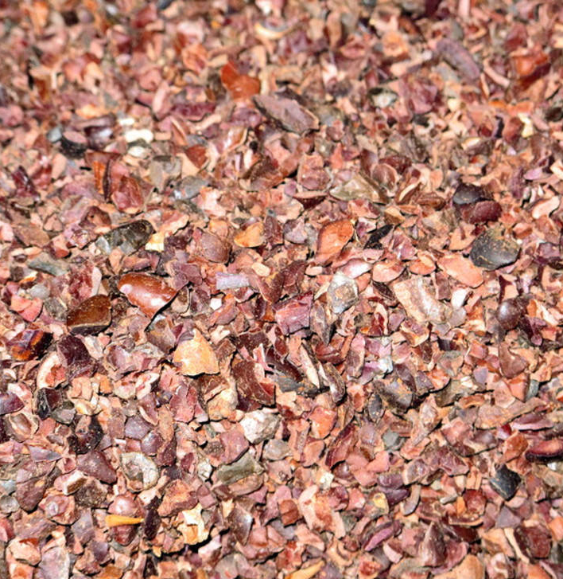
Шелуха бобов какао
Переваримость органического вещества – 45%. Состав шелухи:
сырого протеина – 15%,
жира – 6,5%,
сырой клетчатки – 15%,
БЭВ – 45%.

